Slide 1

BURNOUT PREVENT
Od výskumu k riešeniam pre odolné
pracoviská
Mgr. Diana Gašparík, PhD.
SLOVAK BUSINESS AGENCY (SBA)

Slide 2
Obsah
Predstavenie projektu
Nástroje na meranie miery rizika vyhorenia: B-SA, COR-SA
Program digitálny detox - výsledky a sprievodca

Slide 3
Približne 1 z 5 ľudí pociťuje stavy úzkosti alebo depresie.
Zdroj: OECD (2025) – Mental Health Promotion and Prevention: Best Practices in Public Health

Slide 4
Stres, depresia a úzkosť sú druhým najčastejším pracovným zdravotným problémom v Európe (EÚ).
Zdroj: European Agency for Safety and Health at Work (2025),
Mental health at work - OSHwiki | European Agency for Safety and Health at Work

Slide 5
O projekte
BURNOUT PREVENT

Slide 6
Cieľom projektu je zlepšiť podnikateľské zručnosti v boji proti rastúcej úzkosti, vyhoreniu a depresii medzi pracovníkmi MSP.

Slide 7
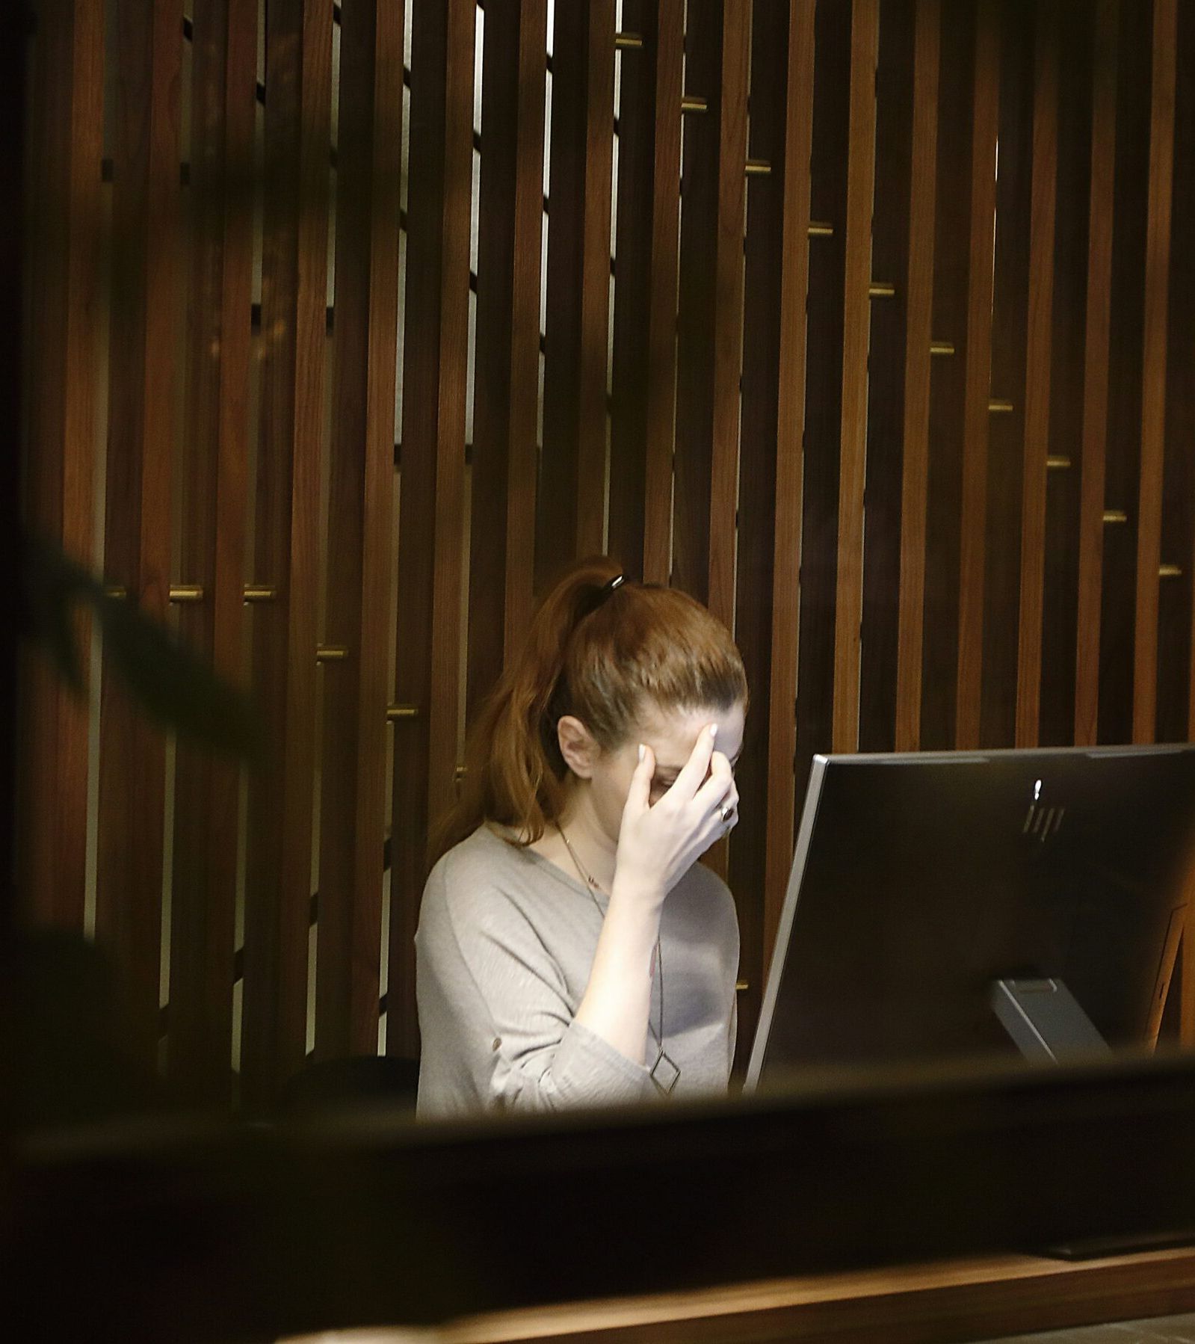
Prvý projekt EÚ,
ktorý sa zaoberá tromi aspektmi vyhorenia:
1. Pracovným prostredím
2. Voľným časom
3. Digitálnym stresom

Slide 8
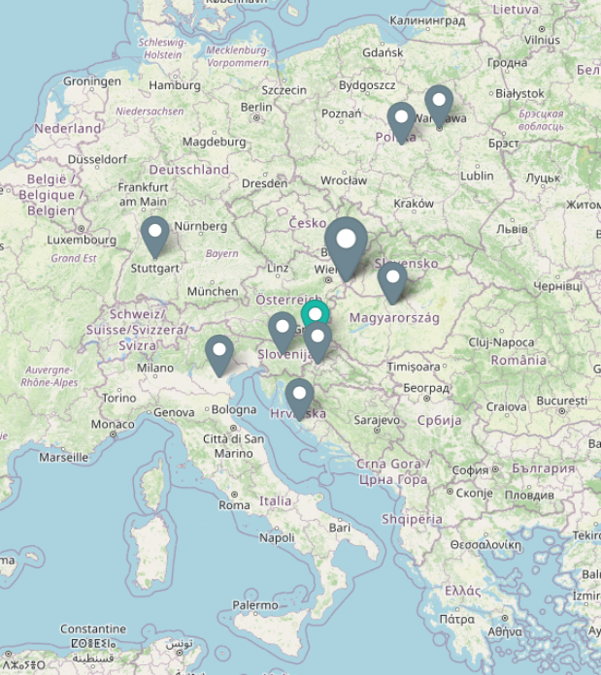

7 krajín,
12 partnerov
Poľsko
Slovensko
Maďarsko
Slovinsko
Nemecko
Taliansko
Chorvátsko

Slide 9
Trvanie projektu
Začiatok projektu
Priebeh projektu
Koniec projektu
Júl 2024
December 2026

Slide 10
Nástroje merania miery rizika vyhorenia

Slide 11

Nástroje
Sebahodnotenie individuálneho rizika vyhorenia
COR-SA (Z) a (M)
B-SA
Identifikácia rizikových faktorov organizačného vyhorenia z pohľadu zamestnancov a manažérov

Slide 12
B-SA – online verzia
K dispozícii v celej EÚ – v angličtine a všetkých jazykoch projektového konzorcia.
Vyplnenie trvá približne 5-7 minút.
Po získaní skóre okamžite dostanete vhodné odporúčania.
Odporúčame vyskúšať cez prestávku ☺

Slide 13
Nespravodlivé zaobchádzanie a kompenzácia
Nejedno-značnosť úloh
Nedostatok kontroly nad prácou
Čo sú to nástroje COR-SA (Z)
a COR-SA (M)?
Používajú sa na identifikáciu psychosociálnych rizikových faktorov vyhorenia a posúdenie frekvencie ich výskytu - z pohľadu zamestnancov (Z) a manažmentu (M).
Nedostatočná komunikácia a podpora
Neodôvodnený tlak
Nesúlad hodnôt
Diskriminácia
Konflikt medzi pracovným a súkromným životom
Technologický stres
9 kľúčových oblastí súvisiacich s rizikom pracovného vyhorenia

Slide 14
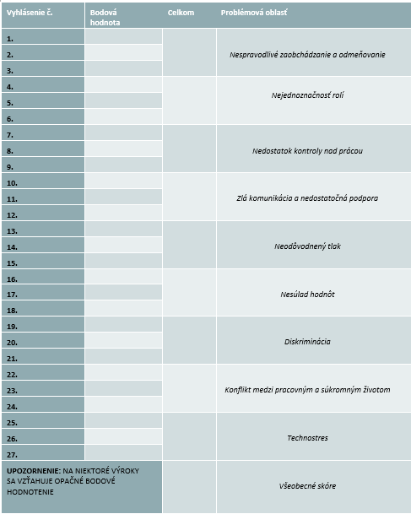
Formulár na výpočet skóre
Každá z problémových oblastí obsahuje 3 tvrdenia​​
Po výpočte skóre pre jednotlivé oblasti ich spočítajte, aby ste získali celkové skóre.​​
Venujte pozornosť výrokom, ktoré sú hodnotené opačne

Slide 15

Digitálny detox

Slide 16
Zapojenie krajín
Pokles vyhorenia
Detoxové preferencie
Krajina | Predtesty | Posttesty | Checklist | Spätná väzba | Analýza (Predtesty + Posttesty) | Analýza (Predtesty + Posttesty + Checklist)
Chorvátsko | 46 | 25 | 41 | 25 | 18 | 18
Nemecko | 50 | 28 | 9 | 7 | 20 | 6
Maďarsko | 42 | 18 | 32 | 15 | 15 | 14
Taliansko | 83 | 15 | 29 | 0 | 13 | 11
Poľsko | 42 | 27 | 42 | 28 | 22 | 22
Slovensko | 56 | 43 | 47 | 37 | 32 | 32
Slovinsko | 39 | 26 | 28 | 32 | 21 | 16
SPOLU | 358 | 182 | 228 | 144 | 141 | 119
Zdroj: Rošková, Schraggeová, Štánerová, (2026), Katedra psychológie, Filozofická fakulta, Univerzita Komenského v Bratislave

Slide 17
Výsledky
Zdroj: Rošková, Schraggeová, Štánerová, (2026), Katedra psychológie, Filozofická fakulta, Univerzita Komenského v Bratislave

Slide 18
Výsledky
Percentuálny pokles vyhorenia u celej vzorky bol 18.72%
Percentuálny pokles vyhorenia v Slovenskej vzorke bol 21.07%,
Zdroj: Rošková, Schraggeová, Štánerová, (2026), Katedra psychológie, Filozofická fakulta, Univerzita Komenského v Bratislave

Slide 19
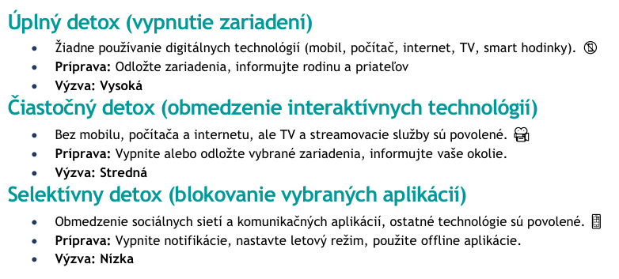
Vyskúšajte to aj VY!
1. Vyberte si úroveň

Slide 20
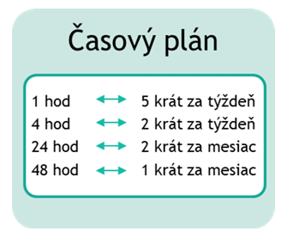
Vyskúšajte to aj VY!
2. Nastavte si časový plán

Slide 21
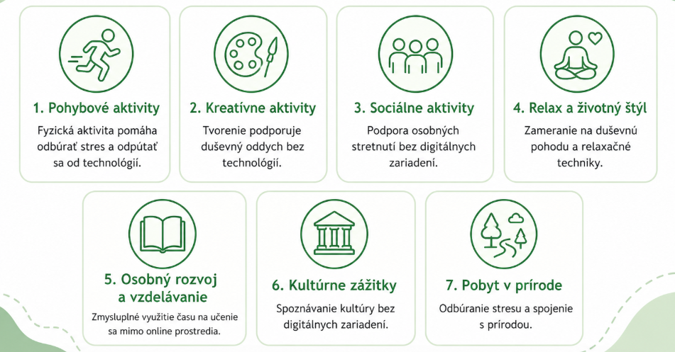
Vyskúšajte to aj VY!
3. Vyberte si aktivitu

Slide 22

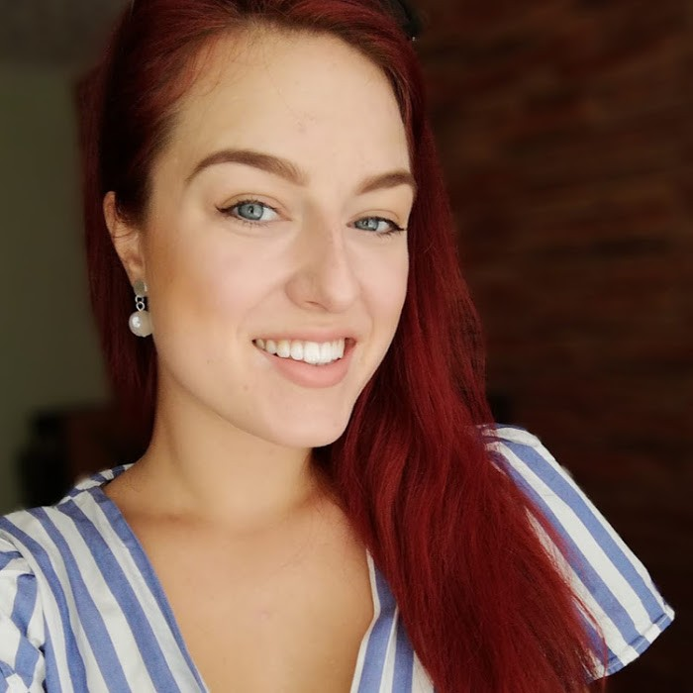


Ďakujem za
pozornosť!
Mgr. Diana Gašparík, PhD.
gasparik@sbagency.sk
Diana Gašparík | LinkedIn

